Slide 1
Муниципальное бюджетное дошкольное образовательное учреждение детский сад № 35 поселка Первомайский муниципального образования Новопокровский район Тема: «Опыт работы : «Инновационные технологии в работе с родителями воспитанников ДОУ »
Воспитатель МБДОУ № 35
Христюк Елена Ивановна.

Slide 2
Сегодня идет становление новой системы дошкольного образования.
Ее основным принципом является сотрудничество педагогов детского сада с семьей.
Родители воспитанников – это люди, идущие в ногу со временем .
Задача педагога детского сада –поиск новых форм взаимодействия с семьями воспитанников, поиск новых полезных идей ,свежих инновационных технологий в работе с родителями .

Slide 3
Цель моей работы – решение задач , связанных с возрождением традиций семейного воспитания ,вовлечение родителей в педагогический процесс ДОУ .

Slide 4
1. Посещение семей дошкольников, особенно актуально при формировании младшей группы. Первый визит в семью, особенно если ребенок еще не ходит в детский сад, - ответственный момент, часто он определяет, будут ли родители доверять воспитателю, прислушиваться к его советам, наладится у них контакт и взаимопонимание. Это далеко не простой шаг и для воспитателя и для родителей, но сделать его необходимо в первую очередь ради ребенка.

Slide 5
2. «Дни открытых дверей» -
Это прежде всего, способ познакомить родителей с условиями, содержанием, методами и приемами воспитательно- образовательной работы,
Знакомство с организацией педагогического процесса, с приемами работы воспитателя, его манерой общения с детьми может многому научить родителей.

Slide 6
3. Создание библиотеки для родителей – обогащение и пополнение знаний родителей в вопросах педагогики и психологии.
Обеспечить родителей литературой для самообразования.

Slide 7
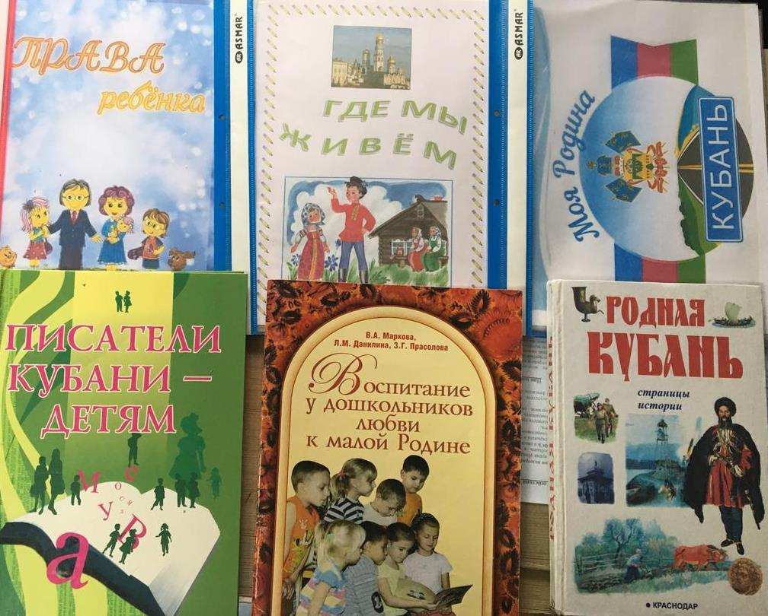
Библиотека для родителей.

Slide 8
4. Родительское собрание в форме дискуссий – круглый стол.
Особенность состоит в том, что участники обмениваются мнениями друг с другом при полном равноправии каждого.
В работе с родителями следует выбирать не назидательную позицию, а сотрудничество, совместное решение проблем, самоанализ.

Slide 9
5. Создание официального сайта в сети Интернет нашего детского сада.
На сайте содержится информация для родителей: о направлении работы ДОУ.

Slide 10
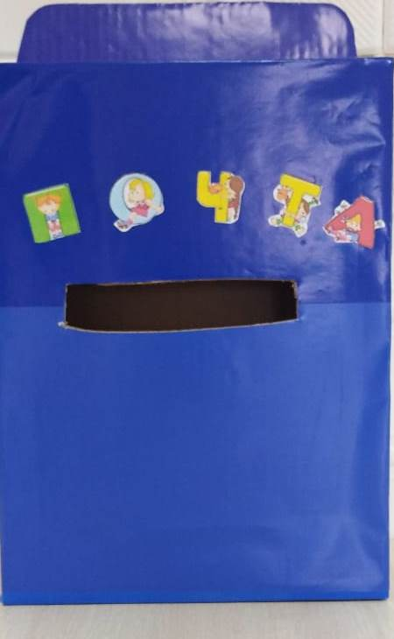
6. Родительская почта» - письменные обращения родителей.
Собранная информация из «почтовых ящиков» дает возможность дальнейшего планирования родительских собраний на актуальные темы.

Slide 11
7. Анкета, как один из видов работ воспитателя с родителями. Мы с помощью анкеты получаем данные, информацию о какой-либо стороне семейного воспитания одновременно от большого количества родителей. Через анкеты выявляем степень вовлеченности семей в образовательный процесс, уровень родительских требований, уровень педагогической культуры семьи. Анкеты бывают разные по темам.

Slide 12
8. Проекты. Идеями для проектирования могут стать любые предложения, направленные на улучшение отношений педагогов, детей и родителей, на развитие ответственности, инициативности, например, организация семейного летнего отдыха детей, проведение Дня семьи в детском саду, создание сетевого интернет-сообщества и др.

Slide 13
9. Создание альбомов.
Создание альбома «Наша дружная семья» - в нем с помощью фотографий отражаются все режимные моменты нашей группы. В продолжение темы идет активный сбор информации на новую тематику: «Семейные традиции» для более глубокого изучения семей воспитанников.

Slide 14
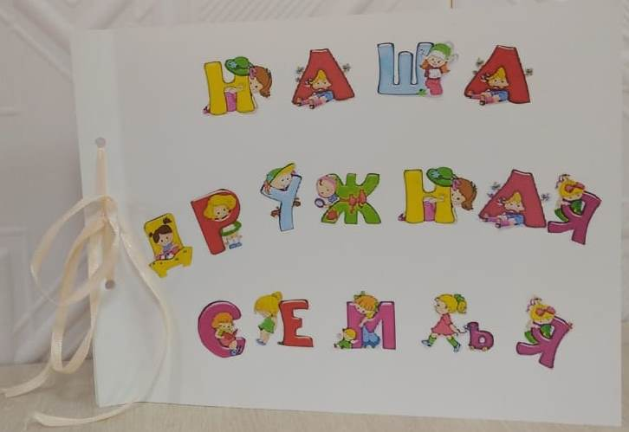
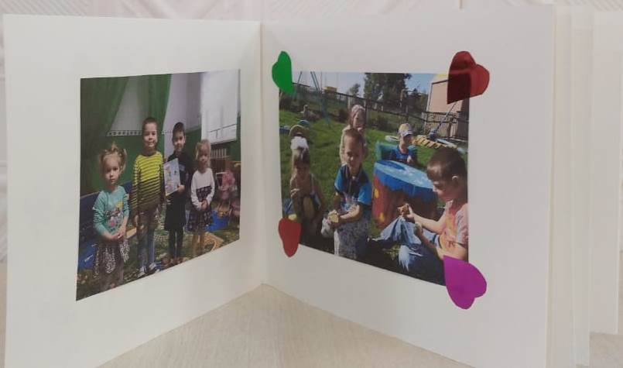
Альбом: « Наша дружная семья»

Slide 15
10. Папки-передвижки.
Обычно в них подбирается тематический материал с иллюстрациями и практическими
рекомендациями;
он систематически пополняется, иллюстрации
заменяются новыми.

Slide 16
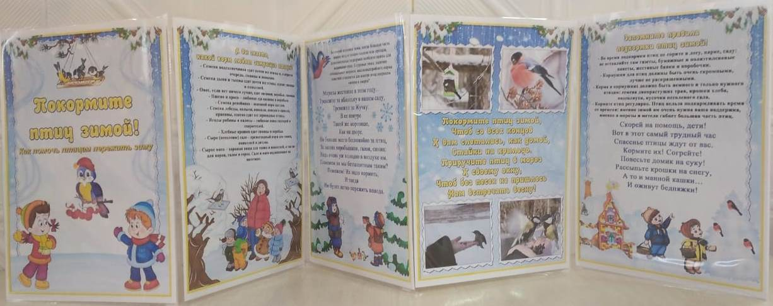
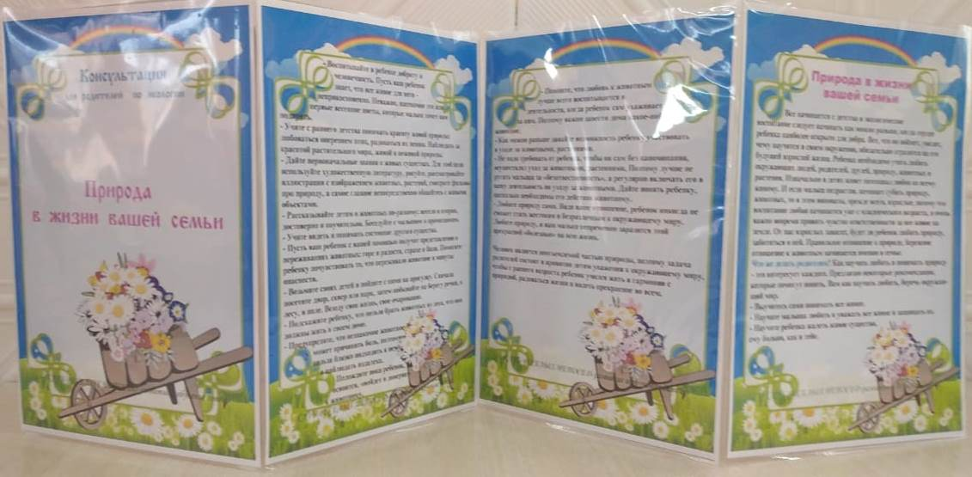
Папки – передвижки.

Slide 17
11. Праздники - особая, любимая часть нашей общей жизнедеятельности. Такой подход побуждает к творческому сотрудничеству родителей, Есть еще одна большая ценность в праздниках: они позволяют взрослым «доиграть» свое детство, в игре стать «равны» ребенку.

Slide 18
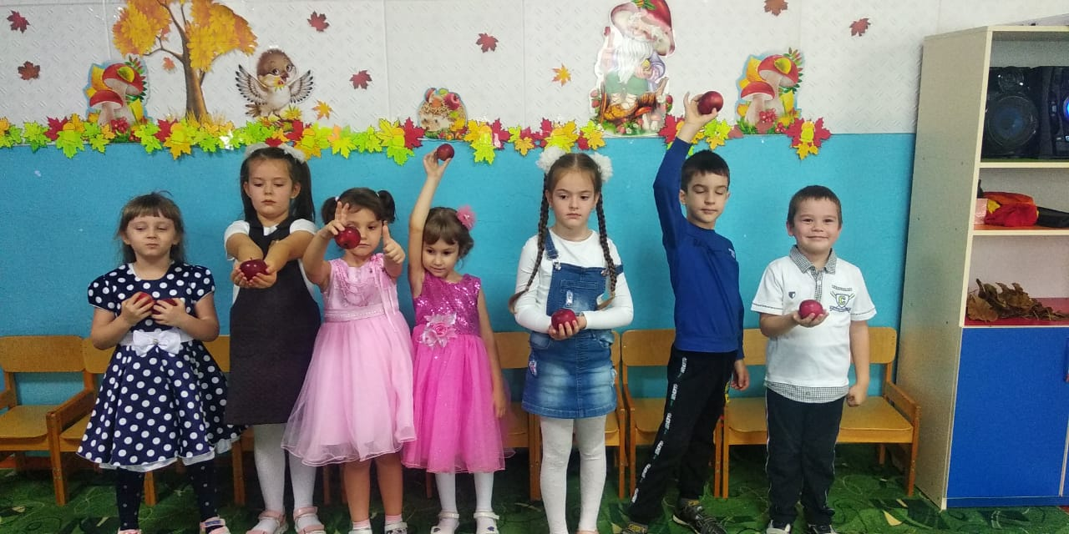
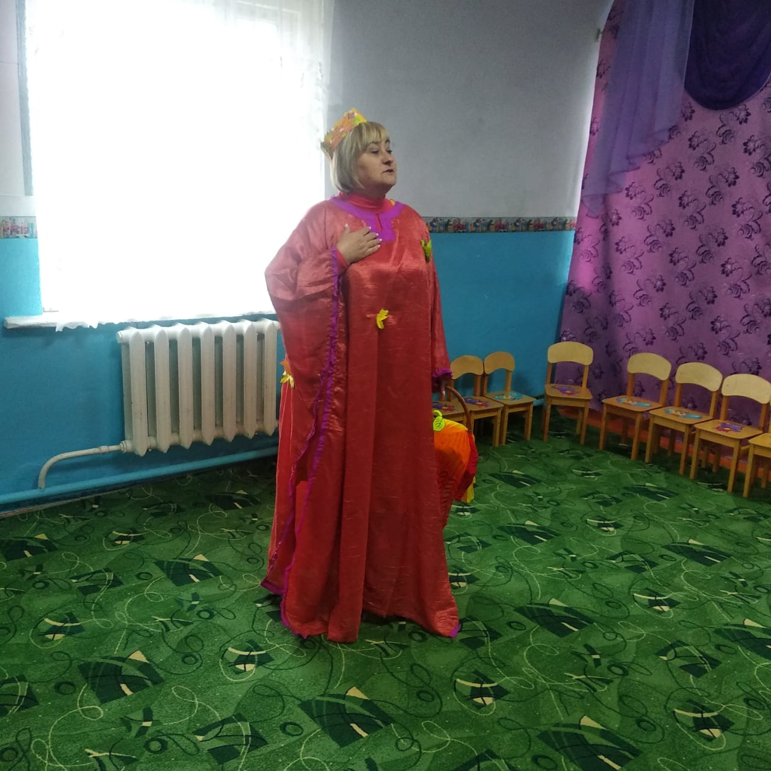
Праздник осени.

Slide 19
Положительные результаты в воспитании детей достигаются при умелом сочетании разных форм сотрудничества, при активном включении в эту работу всех членов коллектива дошкольного учреждения и членов семей воспитанников.
Семья и детский сад не могут заменить друг друга; у каждого из них свои функции, свои методы воспитания. И конечно, им надо научиться взаимодействовать в интересах ребенка!

Slide 20
Спасибо за внимание!!!

